Slide 1
ПРЕЗЕНТАЦИЯ НА ТЕМУ
«ОСВЕЩЕНИЕ САДА И УЧАСТКА»
ГАУ «КЦСОН ГОРОДА КАМЕНСКА-УРАЛЬСКОГО»
СОСТАВИТЕЛЬ
СПЕЦИАЛИСТ ПО СОЦИАЛЬНОЙ РАБОТЕ
ХАЛТУРИНА А.В.

Slide 2
С появлением на свет различных светильников, многие владельцы загородных домов стали задумываться и о наружном освещении здания. Как показывает практика, наружная подсветка – это несколько лампочек, расположенных у ворот и над главным входом. Нередко можно увидеть и фонари, установленные вдоль дорожек. Продуманная система освещения – это надёжный ориентир, помогающий передвигаться на приусадебном участке даже в темное время суток. А декоративное освещение вашего загородного дома поможет создать особую атмосферу. Но как же быть с тем, что свет забирает много электроэнергии? Не беда, ведь современные технологии позволяют создать уникальный светодизайн с экономией электроэнергии и средств.

Slide 3
Преимущества современных осветительных технологий:
регулирование яркости освещения;
использование солнечных батарей;
регулировка время работы лампочек;
включение подсветки посредством датчиков движения или при наступлении темноты;
возможность создания на участке фееричных спецэффектов.

Slide 4
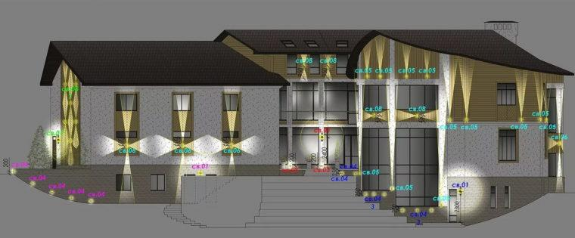
Проект архитектурной подсветки загородного дома

Slide 5
Виды уличного освещения
Уличное освещение представлено в двух видах:
утилитарное (функциональное)
декоративное

Slide 6
Функциональное освещение участка обеспечивает безопасность передвижения по участку, когда на улице темно. Для того чтобы было комфортно и безопасно находится возле дома, то следует освещать крыльцо здания, подъезд к гаражу, а также садовые дорожки. Если вы ищите простой и недорогой вариант, тогда вам достаточно будет равномерно распределить светильники вдоль дорожек.

Slide 7
Декоративное освещение, которому, собственно, посвящена статья, позволяет сохранить красоту, изысканность, а также индивидуальность приусадебного участка. С помощью грамотного распределения подсветок цветников, клумб, фонтанчиков, а также садовых скульптур создается неповторимый ночной образ участка, который существенно отличается от дневного внешнего вида двора. Вы сами вправе решать, какой облик будет принимать двор – романтичный, таинственный, драматичный или праздничный.

Slide 8
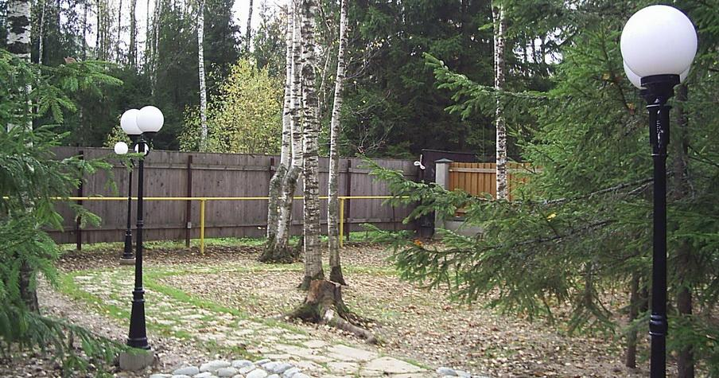
Примеры декоративного освещения

Slide 9
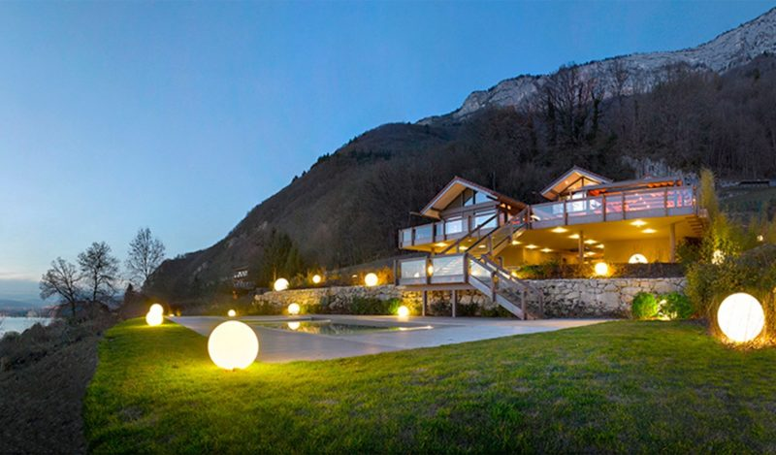

Slide 10
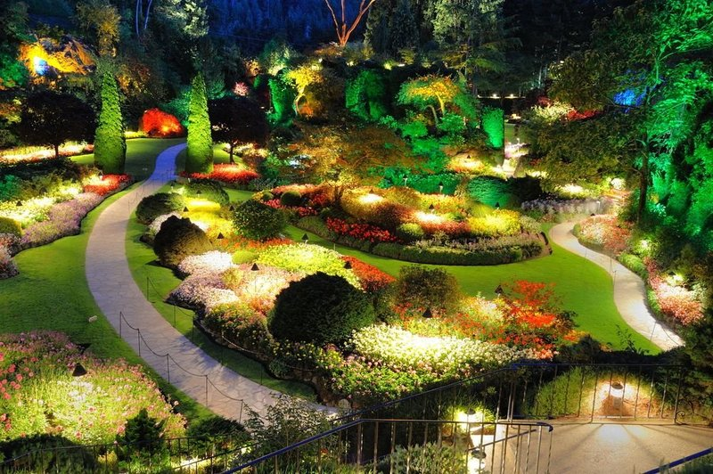

Slide 11
Основные моменты, о которых нужно помнить:
Для фасадного освещения лучше использовать светильники, сделанные из таких материалов, как: цветное стекло, пластмасса, керамика. Также отличными вариантами станут различные рассеиватели, с помощью которых создаются интересные световые эффекты.
Декоративные светильники не стоит использовать в качестве источников общего или рабочего света.
Не устанавливайте лампы на каждом шагу. Ведь наружная подсветка кроме облегчения перемещения по участку, должна подчеркивать лучшие стороны экстерьера и ландшафтного дизайна.
Не увлекайтесь осветительными приборами, превращая ночь в день. Лучше установите один-два прожектора у входа, а для придания освещенности садовым дорожкам или пруду выберите небольшие приглушенные фонарики. Такое сочетание будет кстати, если вы хотите любоваться не только прекрасным видом приусадебного участка, но и красотой ночного звёздного неба.

Slide 12
Лучшие идеи декоративного освещения
Подсвечивание растений.
Довольно интересно смотрятся деревья, кусты и клумбы с подсветкой. Для создания такого эффекта установите на земле маленькие прожекторы. Устанавливать их рекомендуется в небольших углублениях.
Подсвечивание водоемов.
Подсвеченная вода – зрелище неописуемое. Если на вашем приусадебном участке имеется бассейн, маленький прудик или фонтан, тогда установите там небольшие лампочки. Они способны кардинально преобразовать ваш участок

Slide 13
Лучшие идеи декоративного освещения
Светодиодное освещение.
Это по своей сути скрытая подсветка, которую зачастую прячут в клумбах, на деревьях, кустарниках. В таком случае светодиодные низковольтные лампы могут держаться на камнях, ветке или же на специальной конструкции здания. Светодиодная подсветка позволяет преобразовывать участок, как душа пожелает.

Slide 14
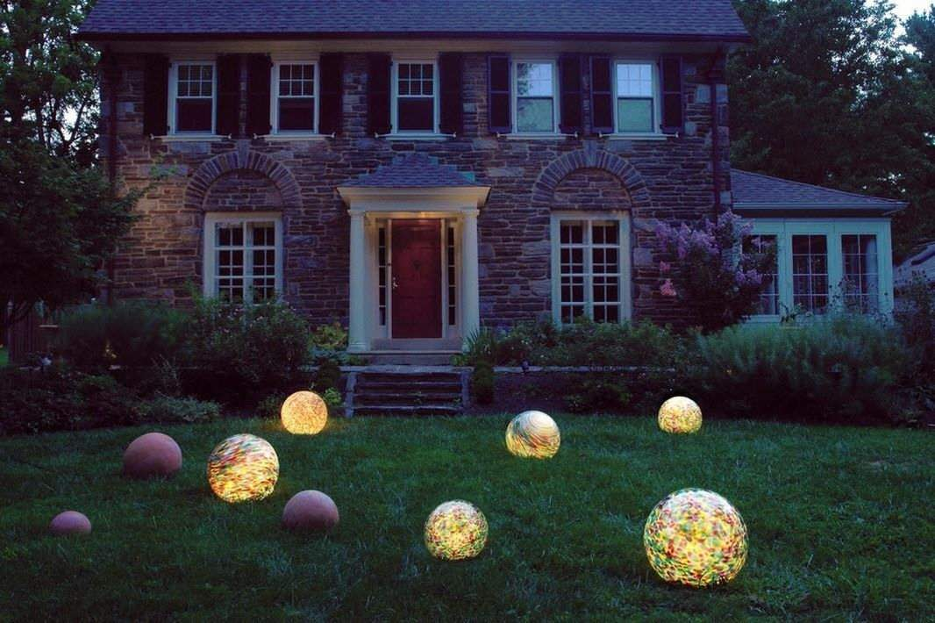
Декоративное освещение

Slide 15
Украшая участок, не забывайте о следующих нюансах:
На открытых террасах, площадках, беседках, патио, а также в других местах отдыха отдавайте предпочтение мягкому рассеянному свету. Лучше если он будет теплого тона. С помощью приглушенного света создается уютная атмосфера, располагающая к непринуждённой беседе с родными и близкими, а также к хорошему времяпровождению.
Выбирая освещение сада разными цветами, используйте 2-3 оттенка, гармонично дополняющих друг друга. Если участок будет светиться всеми цветами радуги, то он будет выглядеть не натурально.
Если намечается праздник, и вы хотите по-особенному украсить территорию, возьмите гирлянды и светодиодные полосы, затем развесьте их на деревьях, в беседке или же по периметру патио.

Slide 16
Итоги
Создать уютную и особенную атмосферу на загородном участке совсем несложно. Главное, к созданию проекта распределения света приступить еще в начале зарождения концепции ландшафтного дизайна. Планировку освещения лучше выполнять вместе с планированием проектами таких объектов, как беседки, террасы, садовые дорожки, патио. И тогда получится красивая ландшафтная картина, которая позволит окунуться в особую атмосферу.
https://infourok.ru/prezentaciya-po-sadovoparkovomu-i-landshaftnomu-stroitelstvu-na-temu-iskusstvennoe-osveschenie-obektov-sadovoparkovogo-stroitels-1693324.html
https://thepresentation.ru/mhk/dekorativnoe-osveshchenie-zagorodnogo-doma-1

